Slide 1
Вода має бути чистою
3 клас
Презентацію підготувала учителька початкових класів
Новотроїцької ЗШ І-ІІІ ступенів № 4
Волноваського району Донецької області
Рудакова Лідія Володимирівна

Slide 2
Мета: формувати уявлення про значення води в природі, цінність її для людей, про шляхи забруднення і способи охорони води від забруднення, про участь учнів в охороні та збереженні води; формувати вміння висловлювати оцінні судження; виховувати естетичне сприймання природи, прагнення берегти природу, охороняти її, зокрема воду.
Обладнання: модель Землі, склянки з чистою водою та водою з розчиненими в ній різними речовинами.

Slide 3
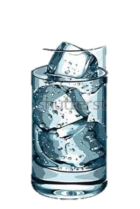
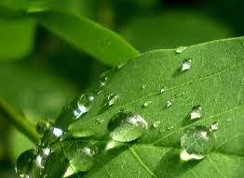
Перевірка домашнього завдання
1.Фронтальне опитування
—Що таке кругообіг води?
—Як називають воду в газоподібному стані?
—У яких трьох станах може перебувати вода?
—Чому на кришці каструлі, в якій кипить вода, з внутрішнього боку утворюються краплини?
—Коли швидше висохне білизна — влітку чи навесні?
2.Індивідуальне опитування
Завдання 1. На якій річці розташоване твоє місто (село)? Як вона називається? Завдання 2. Який сніг — чистий чи брудний — навесні розтане швидше? Чому? Завдання 3. Чому буває роса?
Завдання 4. Чи можна носити воду в решеті? Чому?

Slide 4
Повідомлення теми і мети уроку.
Мотивація навчальної діяльності
Слухання казки.
Ось чисте джерело, що пробивається з-під великого каменя.
Послухайте-но, ви, маленькі жваві хвильки, розкажіть мені: чому ви так поспішаєте, куди й звідки біжите? Де ви були досі й що робили? — запитав камінь.
Ми,— сказали перші дві краплі,— були сніжинками...
Ми були двома градинками,— промовили інші краплі...
А ми були двома росинками й напоїли спраглу конвалію,— обізвалися ще дві.
Ми носили кораблі на морі; ми напоїли спраглого і врятували йому жит­тя; ми обертали млинове колесо, нас спінював пароплав; ми були солодким со­ком у вишнях, ми — смачним вином, ми — ліками, ми — отрутою, ми — моло­ком...— дзвеніли одна за одною прозорі крапельки...
О, не думай, що ми нічого не робимо,— зажебоніли всі краплини разом.— Ми ніколи не знаємо спокою. Напрацювавшись досхочу і в хмарах, й у траві, і в місті, напоївши мільйони рослин, тварин і людей, ми поспішаємо в річку, а тоді — у широке безкрає море...
Промені сонечка пригрівають нас і перетворюють на легкий туман. Підняв­шись високо, ми стаємо хмарами й линемо по небу...

Slide 5
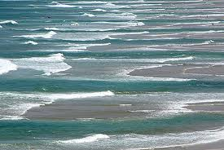
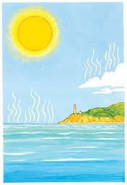
Бесіда за прослуханим
Про що розповіли маленькі хвильки?
Ким були хвильки спочатку?
Що вони робили?
Де працювали хвильки?
Чому хвильки ніколи не мали спокою?
Куди вони поспішали після роботи?
Що роблять промені сонечка з маленькими краплинками?
На що вони перетворюються?
Куди вони подорожують потім?

Slide 6
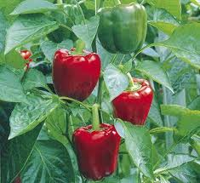
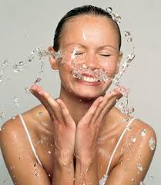
Актуалізація опорних знань учнів
Для чого на Землі необхідна вода?
Яке значення має вода для людей?
Яке значення має вода для тварин, рослин?
Первинне сприйняття й усвідомлення нового матеріалу
Робота з підручником
(с. 97—98)

Slide 7
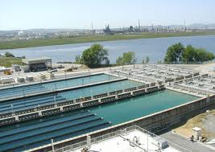
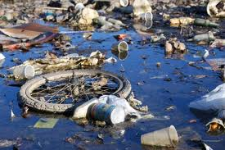
Бесіда з метою усвідомлення прочитаного тексту
Для чого на Землі необхідна вода?
Яке значення має вода для людей?
З яких причин вода забруднюється?
Чим забруднюється вода?
Чим небезпечна забруднена вода?
Як люди запобігають забрудненню води в природі?

Slide 8
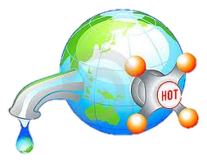
Запитання проблемного характеру
Як ви розумієте вислів: «Закрути міцніше кран, щоб не витік океан»?
Фізкультхвилинка
Екологічна хвилинка
Розповідь учителя «Вода має бути чистою» з елементами бесіди і вико­ристанням наочних посібників
Робота зі статтею підручника «Вода має бути чистою» (С. 97—98)

Slide 9
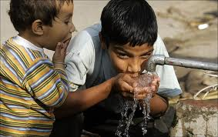
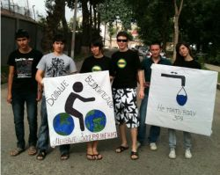
Закріплення та осмислення знань
Бесіда
Чи можна пити морську, річкову воду?
Чому на Землі стає все менше чистої води?
Як люди запобігають забрудненню води в природі?
Як у місцевості, де ти живеш, охороняють водойми?

Slide 10
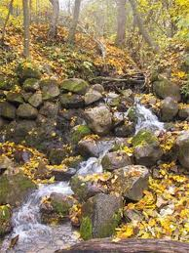
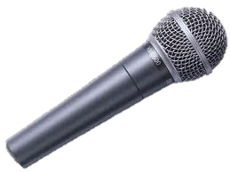
Ознайомлення з «Пам'яткою природоохоронця» Любий друже! Не обійди стороною кожну забуту людьми криничку, зане­дбане джерельце. Зроби так, щоб люди могли пити холодну водичку і дякувати кожній криничці, кожному джерельцю й добрим людським рукам, що зуміли зберегти незабутнє маленьке джерельце...
Гра «Я знаю»
Що потрібно зробити, щоб на Землі збільшилася кількість прісної води? Діти по черзі розповідають усе, що знають (використовують символічний мікрофон).

Slide 11
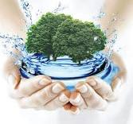
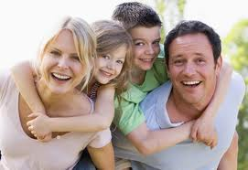
Підсумок уроку
- Для чого на Землі необхідна вода?
- Яке значення має вода для людей?
Опрацювати статтю підручника «Вода має бути чистою» (С. 97-98).
Скласти усну розповідь про те, як ти бережеш воду та як бережуть воду у твоїй сім'ї.

Slide 12
МОЛОДЦІ!
ДЯКУЮ ЗА УВАГУ!

